Slide 1


Slide 2
Yêu cầu cần đạt
Hiểu được đặc điểm và ý nghĩa của
thiệp chúc mừng.
Biết thiết kế thiệp chúc mừng bằng
kỹ thuật in, vẽ, kết hợp các kỹ thuật khác.
Giới thiệu, nhận xét và nêu được
cảm nhận vế sản phẩm của mình và bạn.

Slide 3
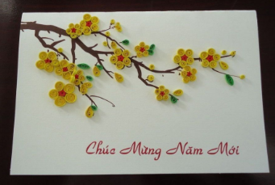
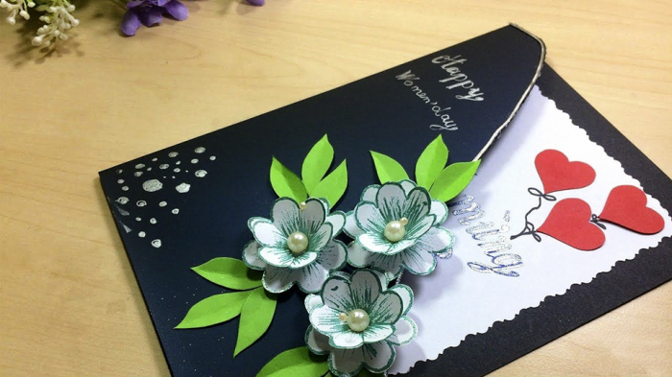
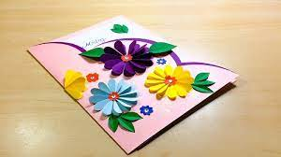
Khám phá
Em hãy quan sát 1 số thiệp chúc mừng và cho biết.
Thiệp chúc mừng có nội dung và hình thức như thế nào ?
Những hình ảnh và màu sắc nào đã được sử dụng để trang trí thiệp ?
Thiệp chúc mừng sử dụng hình thức trang trí nào mà em đã học ?
Ý nghĩa của thiệp chúc mừng ?

Slide 4
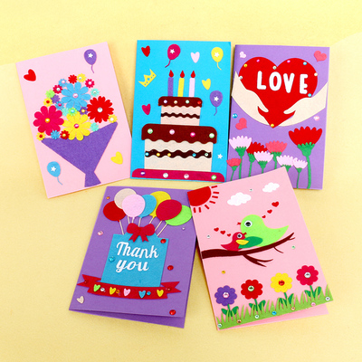

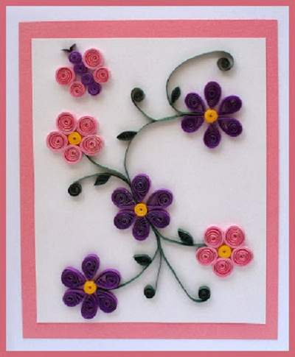
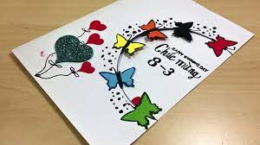
Thiệp chúc mừng có nội dung và hình thức như thế nào ?
a. Nội dung gửi thông điệp tới người yêu thương
b. Kiểu chữ và họa tiết đẹp.
c. Hình thức nhỏ xinh, được trang trí màu sắc
rực rỡ.

Slide 5

Thiệp chúc mừng được làm vào các dịp đặc biệt để chúc mừng thể hiện tình cảm đối với người mình yêu mến.
Thiệp chúc mừng có nhiều kiểu dáng khác nhau, thường được trang trí bằng hình ảnh họa tiết, kết hợp với chữ.
Ngày nay thiệp có bán sẵn ở nhiều nơi. Nhưng 1 tấm thiệp tự tay mình làm sẽ mang rất nhiều ý nghĩa.

Slide 6



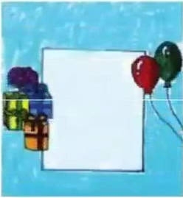
Sáng tạo
Tìm ý tưởng
Bước 1: Xác định nội dung thiệp
Bước 2: Chọn hình ảnh và chữ trang trí
Bước 3: Chọn cách thức thực hành.

Slide 7
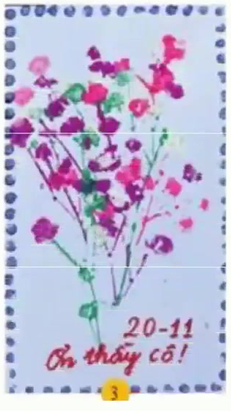
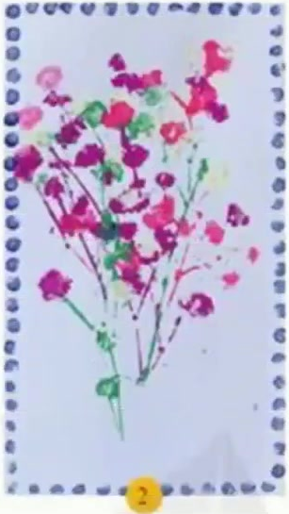
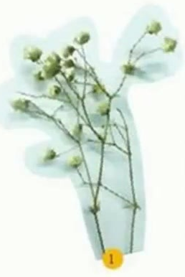
Thiết kế và trang Trí

Slide 8


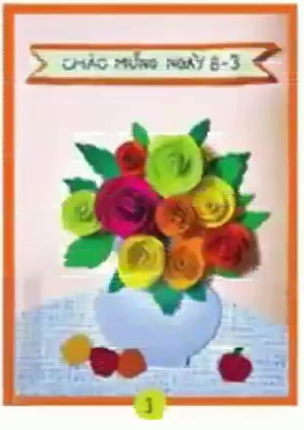
Thiết kế và trang Trí

Slide 9
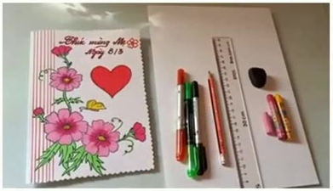
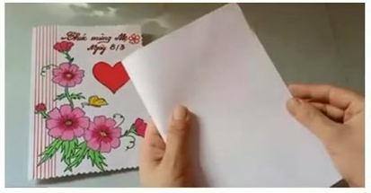
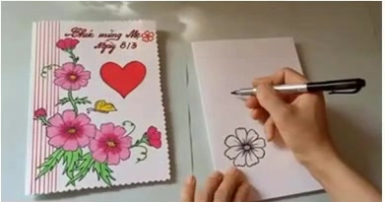
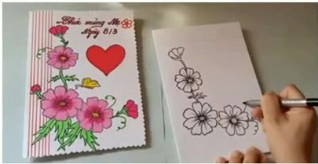
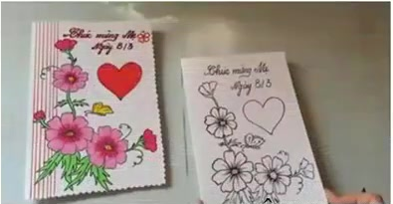
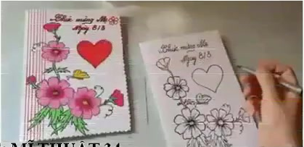
Các bước thực hiện thiết kế và trang trí

Slide 10
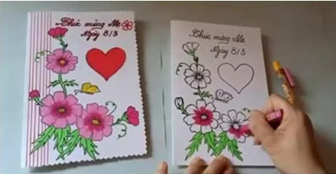
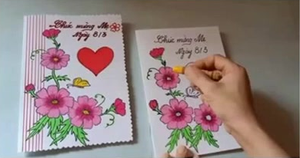
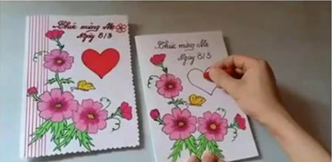

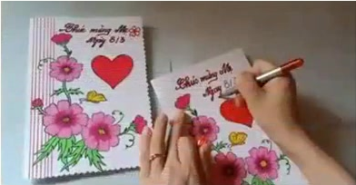
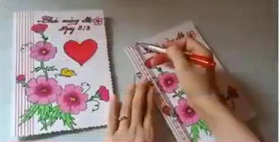

Slide 11
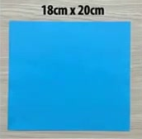
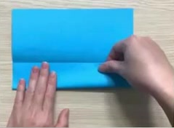
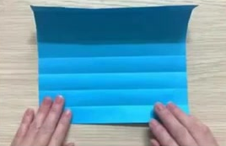
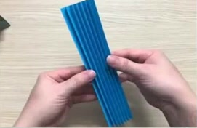
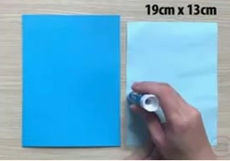
Sau đây là hướng dẫn cụ thể hơn...

Slide 12
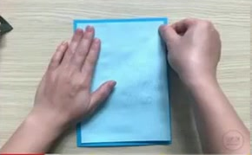
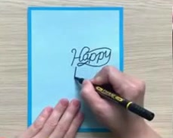
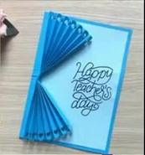
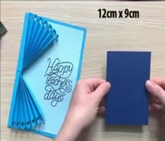
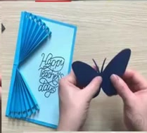
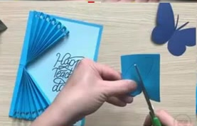

Slide 13

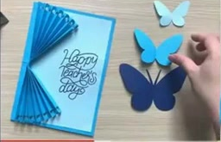
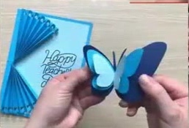
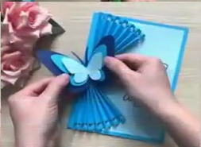


Slide 14
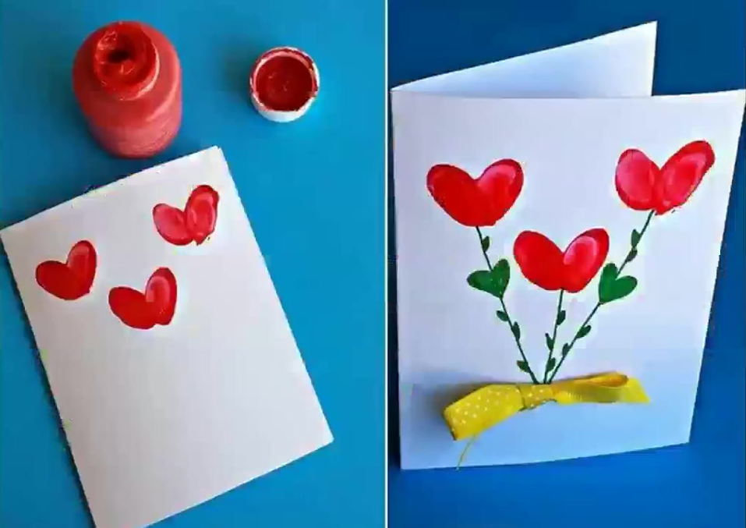
THAM KHẢO

Slide 15
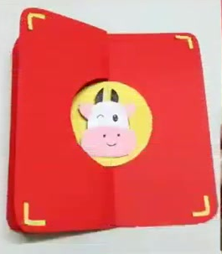
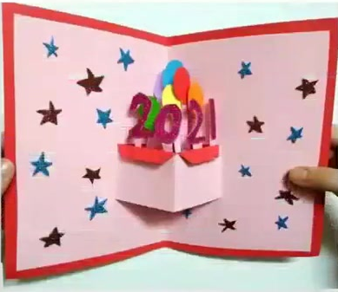
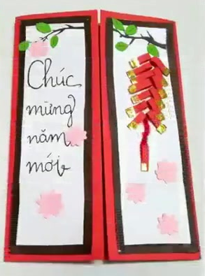
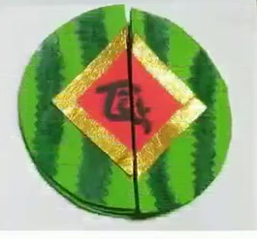
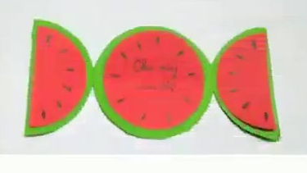

Slide 16


Slide 17
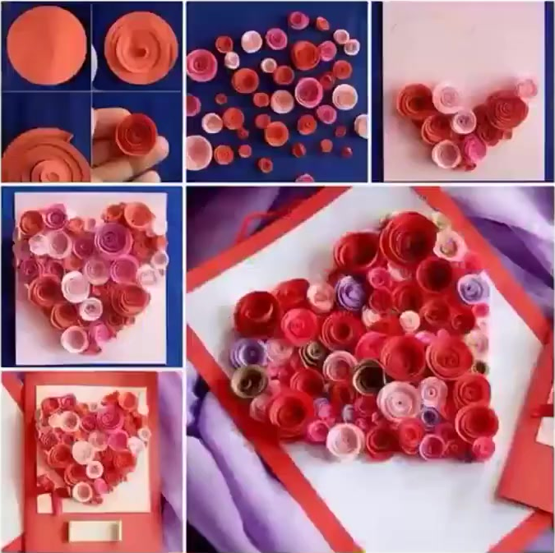

Slide 18
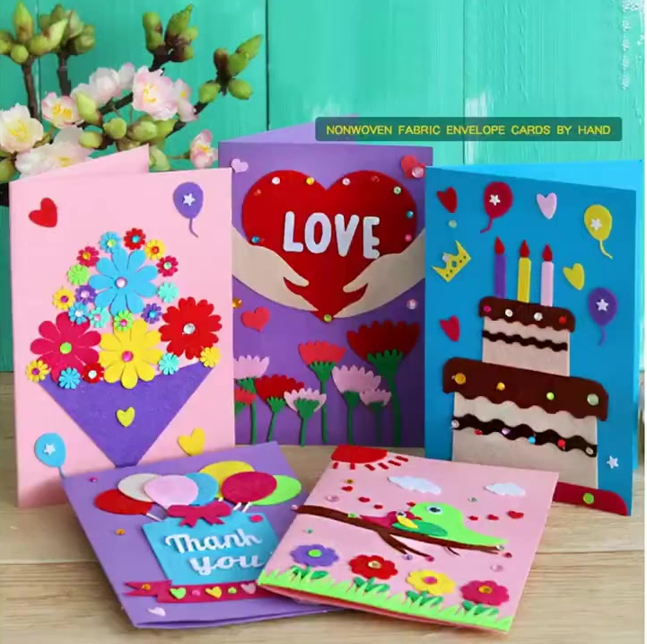

Slide 20
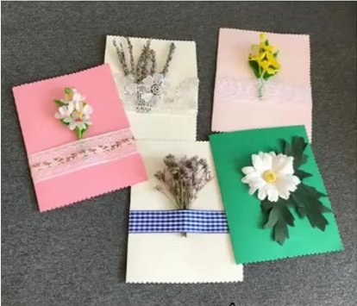

LUYỆN TẬP
-Em hãy thiết kế thiệp chúc mừng để tặng cho người thân hoặc bạn bè, thầy/cô giáo.

